Slide 1


게임만들기
최승훈 김도현 어동규

Slide 2
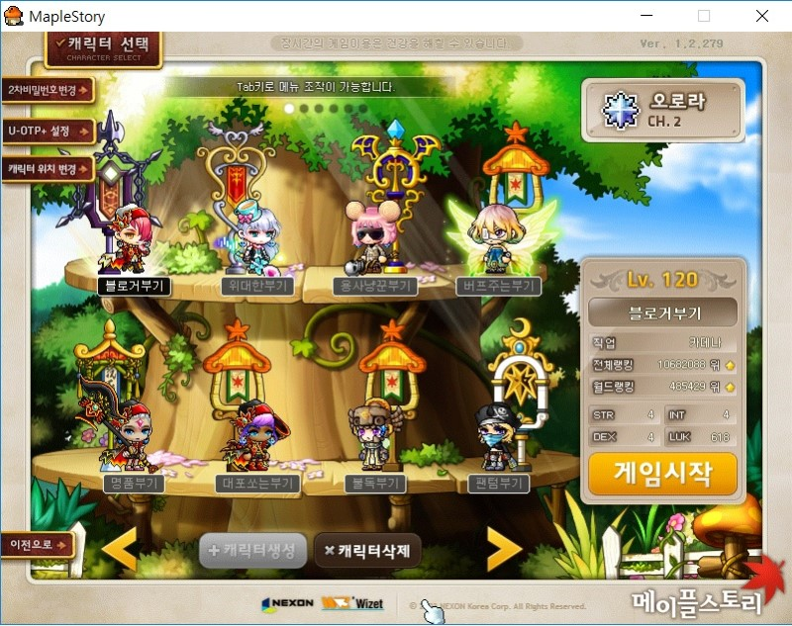
목차
일정
개발환경
게임설명
주요기능
게임시연
Z번개의신Z
승훈짱짱
S2동뀨S2

Slide 3
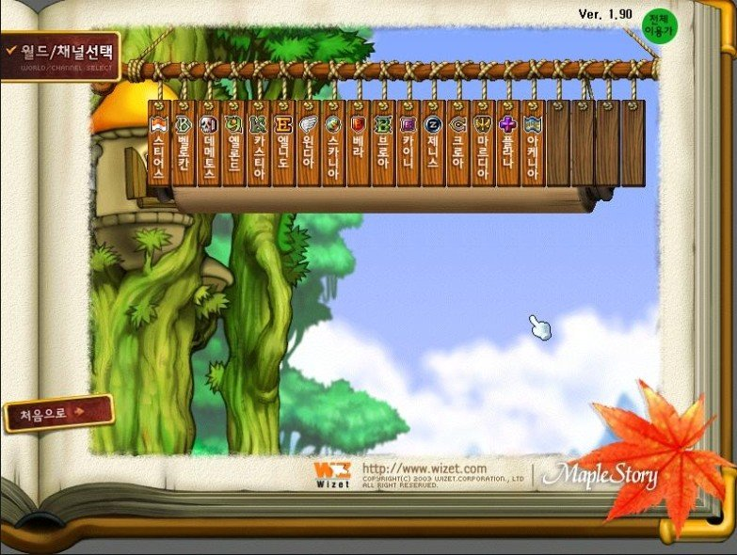


개
발
환
경

Slide 4
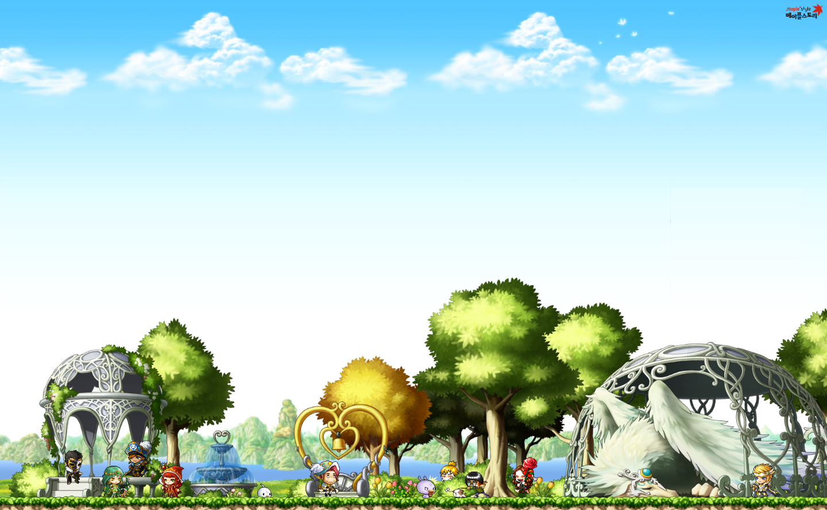


개발 일정
09/02 | 09/03 | 09/04 | 09/05 | 09/06
기획단계
코딩
코딩
UI 수정
발표 준비

Slide 5





Game 설명
날아오는 방해물1
User
적이 될 주황버섯
날아오는 방해물2

Slide 6
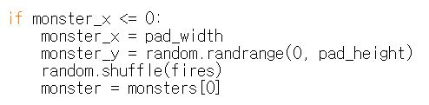
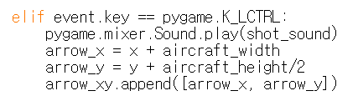
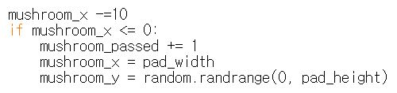
주요 기능 설명
키보드 왼쪽 컨트롤 키로 캐릭터에서
화살이 나가도록 좌표 설정
적인 주황버섯과 방해물 몬스터 날아올 위치 정함
y좌표는 게임판 높이 범위에서 랜덤으로 생성

Slide 7
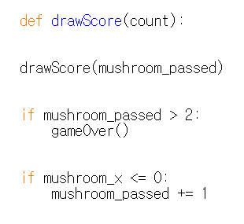
주요 기능 설명
게임 좌측 상단에 놓친
주황버섯수 표시
drawScore을 호출
놓친 주황버섯수가 2마리보다 크면
GameOver
주황버섯이 화면 왼쪽에 도달하면 1씩 증가

Slide 8
Q & A

Slide 9
*감사합니당*
최승훈 김도현 어동규

